Slide 1
Дизайн інтер’єру заміського будинку

Slide 2
Дизайн інтер'єру - захоплююче і творче заняття. Його можна доручити професіоналам, а можна зробити все самостійно. Для прикраси вітальні підійдуть різні речі: від яскравих килимів і подушок до модних ваз і постерів.
Прикрашати свій будинок завжди приємно і навіть корисно. Адже красиві речі роблять інтер'єр більш комфортним і затишним, тобто наповнюють його хорошою енергією. А якщо це речі, привезені з подорожей, то вони збережуть ваші приємні спогади.

Slide 3
Спершу розпочнемо з прихожої. Вона має в загальному приємний вигляд, адже стеля, стіни та меблі виготовлені з дерева, що додає затишку загальній композиції. Також ми бачимо подушки, які виготовлені з качиного пуху та є комфортними при їхньому використанні. Загалом усе це приміщення у бежевому кольорі, який створює ідеальну атмосферу для відпочинку.

Slide 4
Далі продовжуємо коридором. В інтер'єрі коридорами традиційно називали вузькі, довгі проходи, що з'єднують між собою різні за значенням і за площею житлові кімнати. Коридор в різні епохи природним чином змінювався разом з архітектурними стилями. На цьому фото ми бачимо, що усі меблі у коридорі виготовлені з дерева, а також стеля, стіни та підлога, що створює загальний затишок, а теплі відтінки кольорів заспокоюють.

Slide 5
Особливого декорування потребує головне приміщення будинку – вітальня. Адже там ми проводимо багато часу, відпочиваємо, спілкуємося з сім'єю, приймаємо гостей. Тому зазвичай вона вимагає особливого оформлення. Вважається, що декорування - це заповнення готового інтер'єру красивими речами або мистецтвом. Але це не зовсім так. Декор може починатися вже на стадії будівництва. Наприклад, в дерев'яному будинку стіни у вигляді дерев'яного зрубу виглядають дуже декоративно і часом прикрашати їх зовсім не обов'язково. Не менш ефектно виглядають і цегляні стіни, кладка з червоної цегли часто стає декоративною домінантою інтер'єру. Оздоблення стін теж може стати декором інтер'єру.Наприклад, активні орнаментальні шпалери, як це люблять робити англійці. А для шанувальників яскравого колориту, можна запропонувати розфарбувати стіни в різні кольори і це теж буде дуже декоративно.

Slide 6
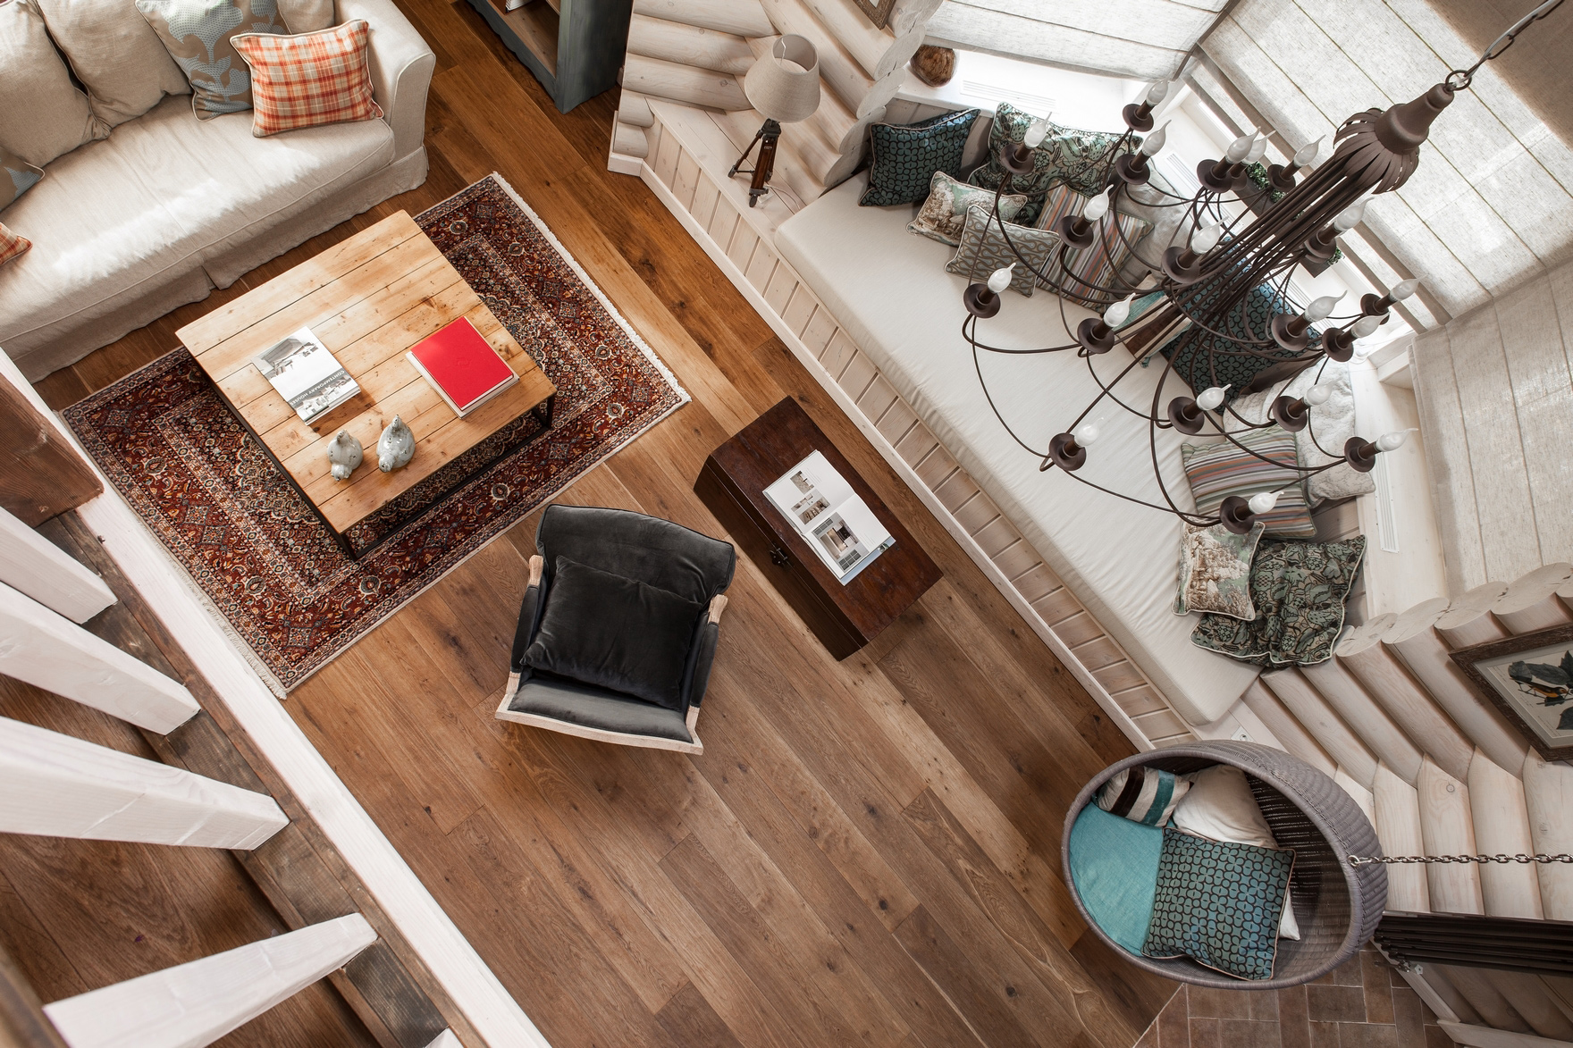
Розглянемо детальніше нашу вітальню. Відповідно до попередніх приміщень у ній також стіни, стеля та підлога виготовлені з дерева. Однак тут особливістю декору є орнаментальний килим. Також нашу увагу привертає незвичне поєднання меблів різних стилів: від бароко (оксамитове сіре крісло) до модерну(білий диван, підвішене сіре крісло), а також наявний елемент ренесансу(дерев’яна скриня коричневого кольору, сіра люстра).
Безумовно затишку цьому приміщенню надає коричневий камін та книжні шафи білого та мляво-бірюзового кольорів.

Slide 7
Далі розгядаємо кухню. Варіантів кухні, суміщеної з їдальнею, багато. Їх можна розглянути, маючи багато квадратних метрів, дуже багато, мало або навіть дуже мало квадратних метрів. Якщо кухня маленька, а сім'я велика, зруйнувати стіни і об'єднати в єдиний простір кухню та їдальню, визначивши при цьому окрему обідню зону - утворився опенспейс, - найрозумніший крок. Якщо кухня велика, того ж і їдальня - все одно, створити єдиний опенспейс можна. Багато повітря і світла (бо додаткове світло з'явиться, завдяки додатковим вікнам їдальні) - це завжди добре. Приймати гостей в такому інтер'єрі дуже приємно.

Slide 8
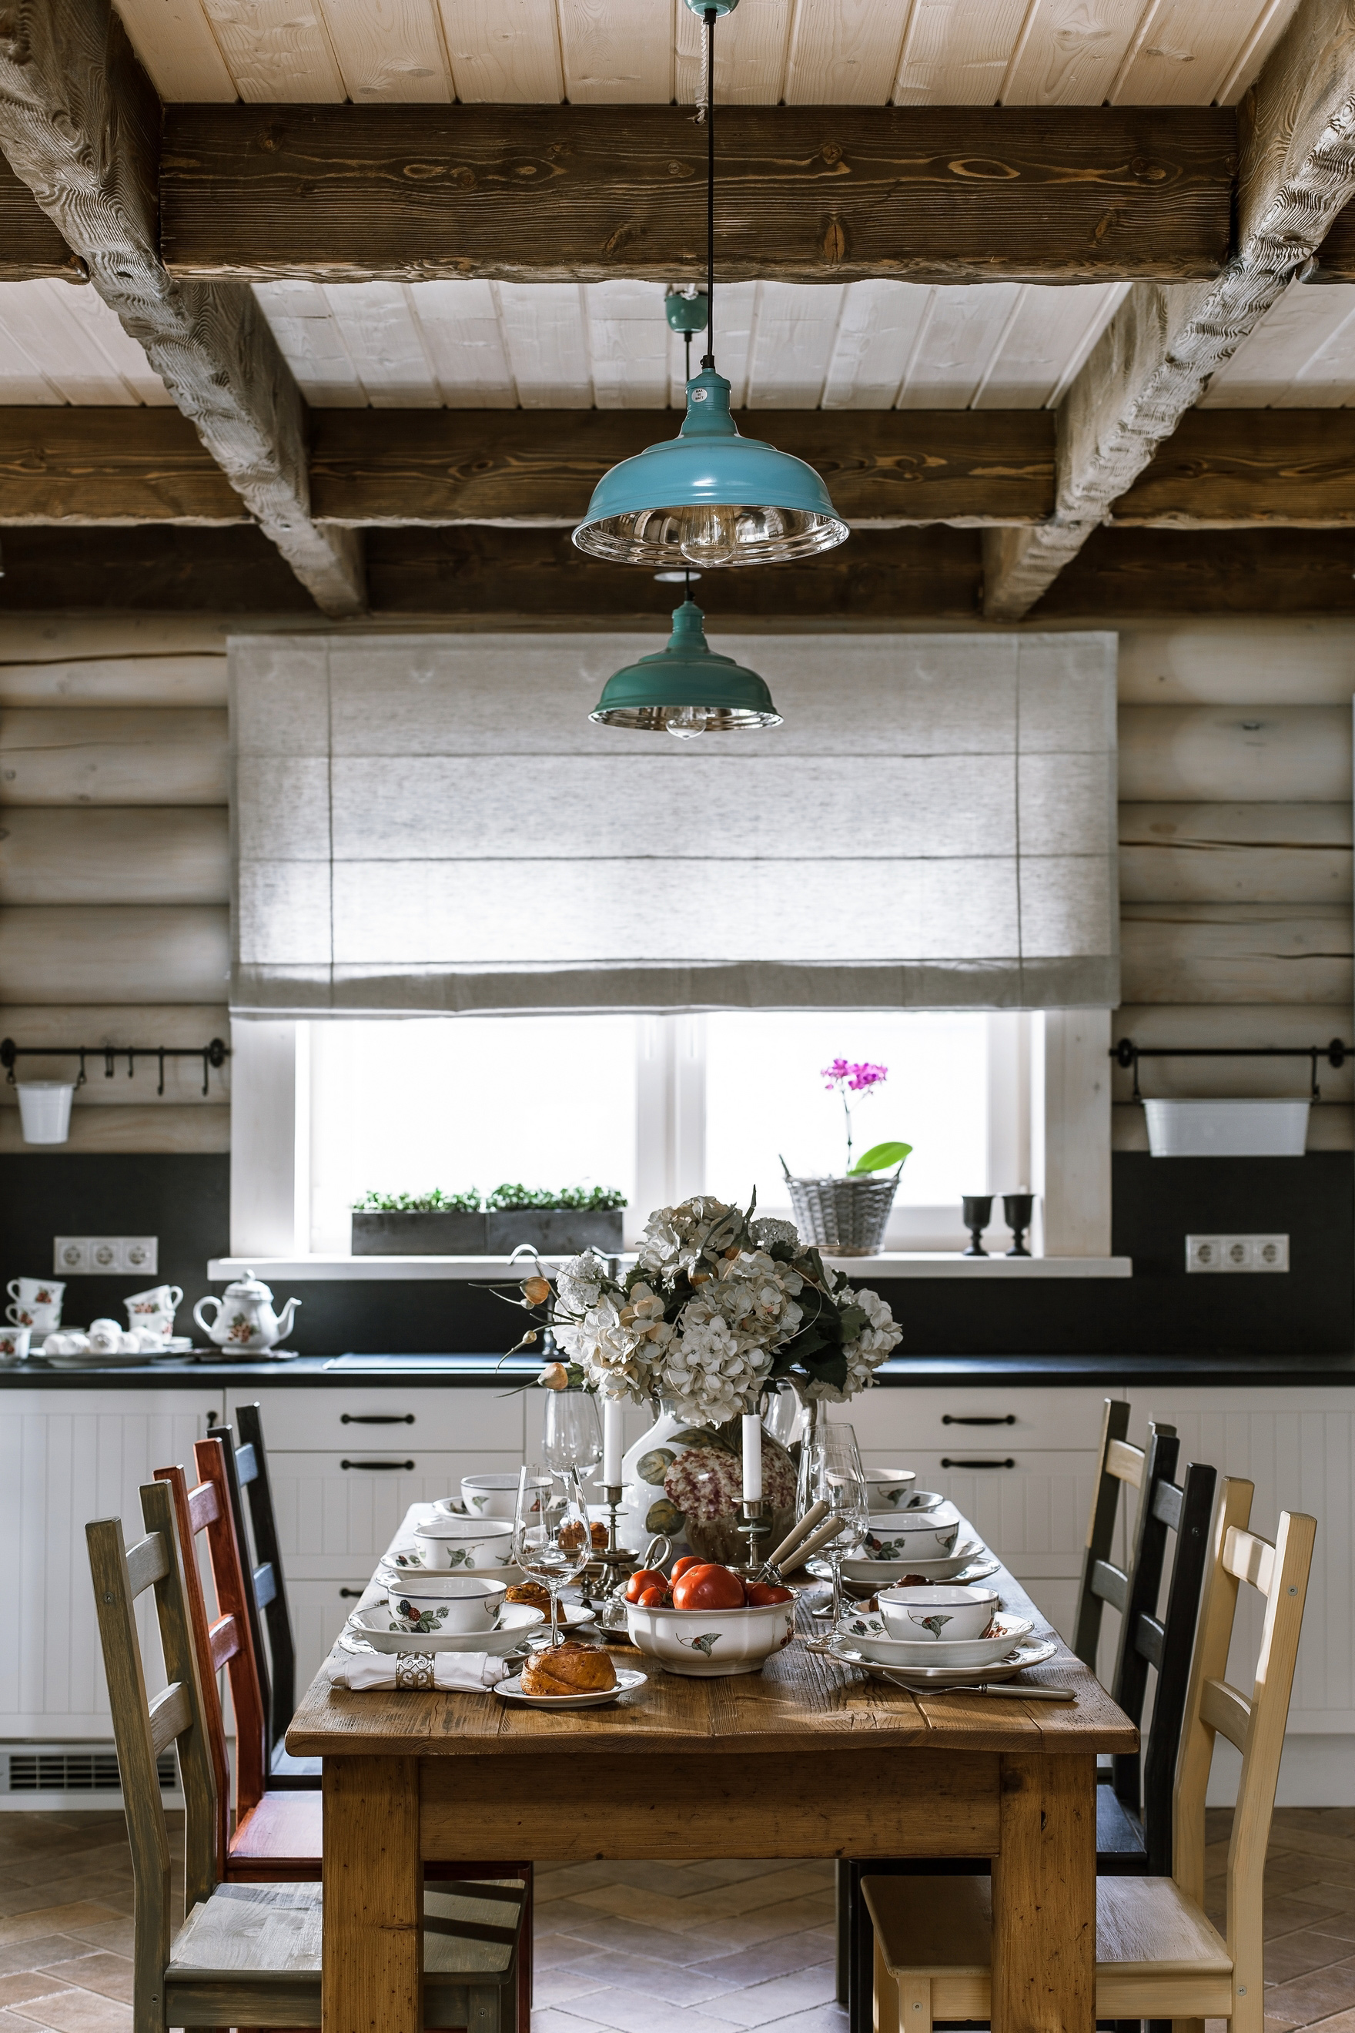
Відповідно до інтер’єру попередніх кімнат, у кухні стеля та стіни виготовлені з дерева, однак підлога викладена плиткою. Усі меблі у цьому приміщенні також дерев’яні, окрім підвісного крісла, проте усе це виглядає дуже гармонійно. У цьому інтер’єрі переважаю білі, коричневі, бежеві та бірюзові кольори.

Slide 9
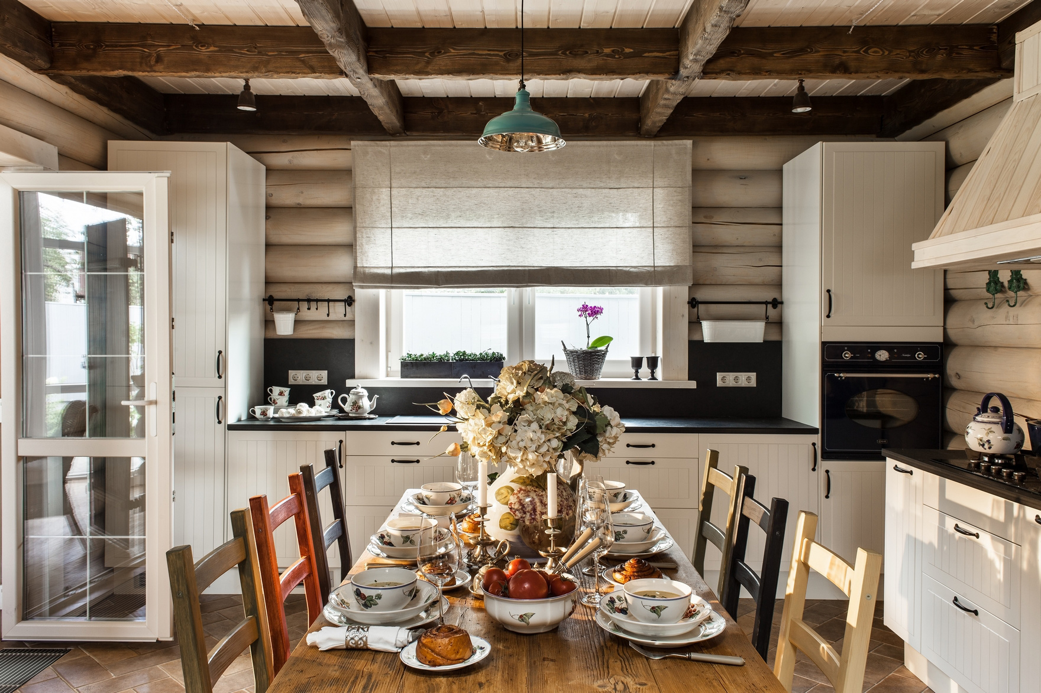
Безумовно яскравим композиційним елементом інтер‘єру кухні є букет квітів, що знаходиться у скляному глечику.

Slide 10
Простуємо до спальні. До її дизайну треба підходити правильно. Спальня - особливо приватна кімната в будинку і нічого в ній не повинно дратувати. Дизайн стін спальні вимагає перш за все, повного уявлення про загальну композиції інтер'єру. Тобто, який меблів і в якій кількості в ній передбачається бути, а також, якого тону й фактури вона буде. Якою буде підлога? Який стеля? Який світло ?. Все це важливо. Стіни - основний фон, на який укладаються предмети. Стіни можуть бути різні - від білого, до чорного кольору. Декор також різноманітний - від паперових шпалер до тканинних і шкіряних оббивок. Фактури також важливі. Що ви віддаєте перевагу? Гладкість шовку? Шорсткість дерева? Нейтральність штукатурки? Все залежить від вашої фантазії, ну, і, звичайно, для кого призначена спальня. Для літніх-консервативних переважніше традиційні обробки (тканини, шпалери), для молодих-красивих можна спроектувати щось авангардне, наприклад, залишити в спальні відкриту цегляну кладку.

Slide 11
Відповідно до інтер’єру попередніх кімнат, стіни у спальні виготовлені з дерева, тому й усі меблі виготовлені із дерева, що надає затишку. У цьому приміщенні переважає бежевий колір. Шовкові подушки та вовняні ковдри надають комфорту. Зображені ліхтарі додають ноток модернізму. Усі деталі, що присутні у цьому дизайні є гармонійно поєднаними між собою, тому уся композиція виглядає цілісно.

Slide 12
Варіанти інтер'єрів туалету можуть бути різними. У відповідності зі стилем всього будинку або квартири вибирають класику, ар деко, хай-тек, ну і так далі, за списком. Можна зосередитися на обробках. Можна - на сантехніці. Можна пограти з освітленням або деталями.
Зрозуміло, як було зазначено вище, кожна туалетна кімната оформляється відповідно основним інтер'єрах. Класика, як сучасна, так і традиційна, історична, як і раніше не виходить з моди. Якщо ви зупинилися на ній, то використовуйте для оздоблень мозаїку, натуральний мармур, граніт. Відповідно, вибирайте і сантехніку, начебто фігурної раковини або унітазу з верхнім зливним бачком. У загальну колірну гамму можна ввести і трохи золота, для акцентів. Якщо Говорити про ар деко, то це, звичайно, розкішні матеріали та великі площі. Ар деко - це ще й увага до деталей, як правило, дорогим і екзотичним. Туалет ж, оформлений в сучасному стилі - це відсутність зайвого декору, проста, часто чорно-біла палітра і сантехніка, що називається, без надмірностей. Все це в рівній мірі відноситься і до стилю хай-тек. У цьому випадку, можна вибрати самі останні, наворочені сенсорні моделі сантехнічного обладнання. Не забудьте і про світло. Звичайно, хай-тек в чистому вигляді не визнає ніяких люстр і бра. І, дійсно, трохи класичного, барочного хай-теку не зашкодить. До речі, не забудьте, що будь санвузол можна прикрасити мистецтвом. В якості мистецтва охоче виступають не тільки фотографія, акварель, графіка, але і, наприклад, дизайнерський флакон, мильниця та інші приємні туалетні дрібниці.

Slide 13
Зображена туалетна кімната відповідає дизайну інтер’єру усьому будинку, адже стелі та стіни виготовлені з дерева, але відлога викладена плиткою. Яскравим елементом є хенд-мейд дзеркало, що вирізняється своєю неординарністю. Також незвичним є використання тазика як рукомийника, проте це надає неординарності загальній композиції приміщення, у якій переважають коричневі та бежеві кольори, та яка має цілісний вигляд.

Slide 14
Отож, дизайн інтер’єру — це творчий метод, процес і результат художньо-технічного проектування промислових виробів, їхніх комплексів і систем, орієнтований на досягнення найповнішої відповідності створюваних об'єктів і середовища загалом потребам людини, як утилітарних так і естетичних.

Slide 15
Дякую за увагу!
Презентацію виконала учениця 10-А класу Чайка Тетяна

